Slide 1

NAVN
SIN BOK
Barnehageåret 2021-2022
Sett inn bilde av barnet her

Slide 2
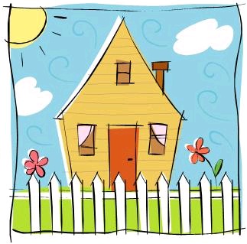
Bilder av de som bor hjemme hos meg :
Navn
Navn
Navn
Navn
Navn

Slide 3
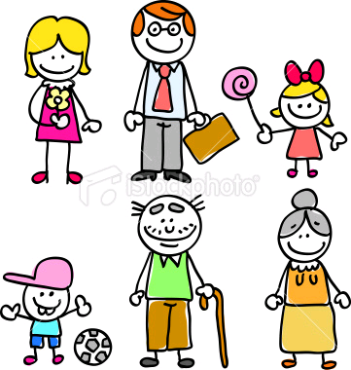
Bilder av familie, venner og kjæledyr:
Husk å skrive navn på alle under bildene ☺
Navn
Navn
Navn
Navn
Navn
Navn

Slide 4




LITT OM MEG SELV:
Denne maten liker jeg veldig godt:
Denne maten er jeg ikke så glad i:
Dette tør jeg:
Men dette er jeg redd for:
Illustrer gjerne med bilder ☺

Slide 5
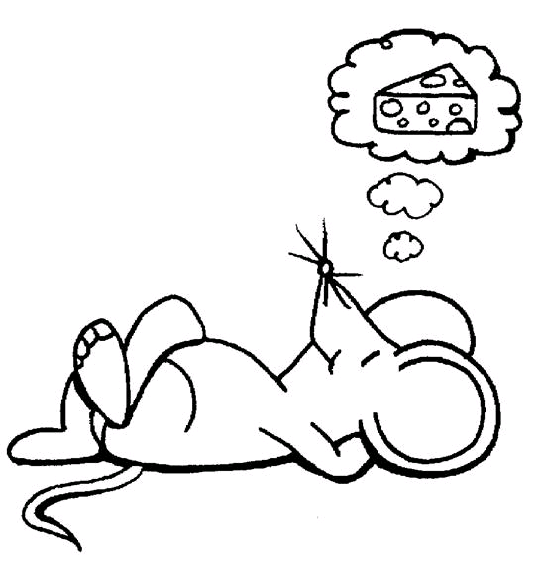
Bilder som jeg liker ekstra godt:

Slide 6

Sommerminner:

Slide 7


Slide 8




Dette er det kjekkeste jeg gjør:
Disse sangene, eventyrene, bøkene og
barne- TV liker jeg godt:
Kosedyr, dukker eller andre leker jeg er glad i:
Dette bildet av Ukjent forfatter er lisensiert under CC BY-NC

Slide 9

Bilder av rommet mitt:

Slide 10


Bilde av hjemmet mitt:

Slide 11
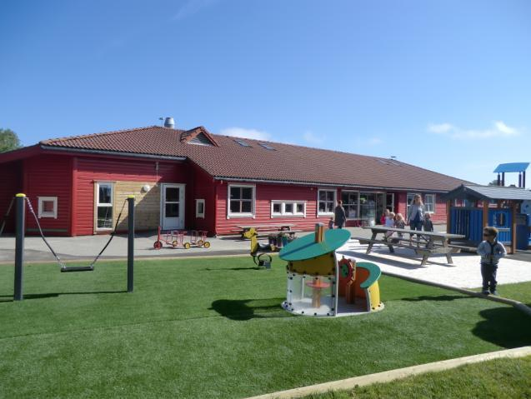
RYGGSTRANDEN BARNEHAGE

